Slide 1
Urgente
Salvar a la ciudad y a sus habitantes
Necesario
Medidas serias para impedir que se repita

Slide 2
La intención del gobierno es hacer de la ciudad una zona permanente de asentamiento y tránsito en ese orden de personas.
Borran lo que existe de Conflicto territorial y coacción de otro estado, y lo transforman en solo problema humanitario
Ideología globalista PSOE y sus aliados
Alianza de las elites españolas con EE.UU
Contradicciones del R78
Cambio de focos de interés de EE.UU en este momento. TRUMPISMO, ESTRECHOS, ISRAEL

Slide 3
Ceuta sufrió en su frontera el asalto de una enorme masa de personas que cruzaron ilegalmente y con la fuerza del número
Sobre 70.000 personas en una ciudad de 86.000. Esto en un enclave disputado por otro estado.
Más de 10.000 permanecen en las calles
Fue un fallo de seguridad absoluto
La vida en la ciudad se ha vuelto inviable

Slide 4
Contradicciones
Loby marroquí
Loby israelí
Atlantismo OTAN
Loby USA
PSOE
PP
JUNTS
BILDU
R78
MONARQUÍA
IBEX
Podemos Sumar IU
Globalismo / Partido Democrata
VoX
Trumpismo

Slide 8




De entre todos los estrechos del mundo con importancia geoestratégico clave solo hay uno en el que un país tenga presencia en las dos orillas
Es el Estrecho de Gibraltar
El país es España
Tánger
Ceuta
Gibraltar

Slide 9

Un vecindario muy concurrido
Tánger
Gibraltar
Ceuta
Moron y Rota
Israel

Slide 12
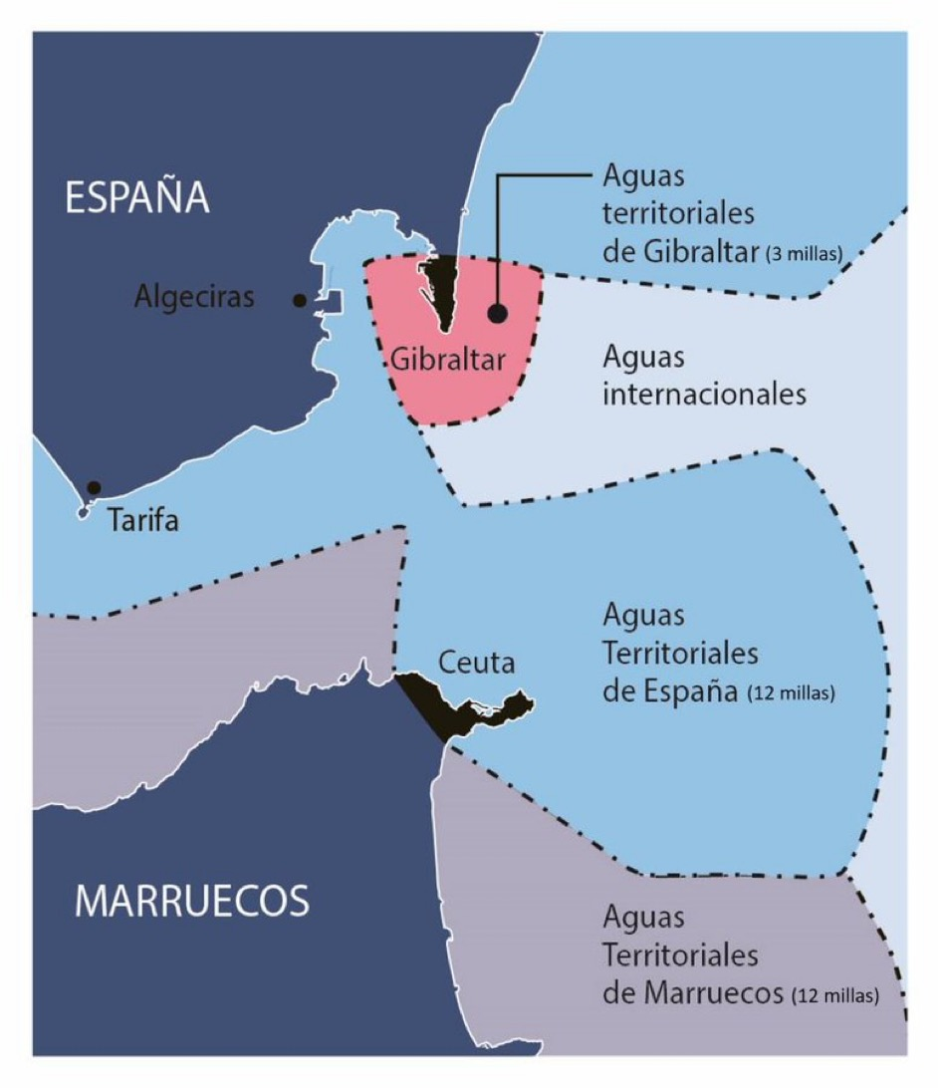
Aguas territorialesY control del paso por el ESTRECHO DE GIBRALTAR

Slide 13
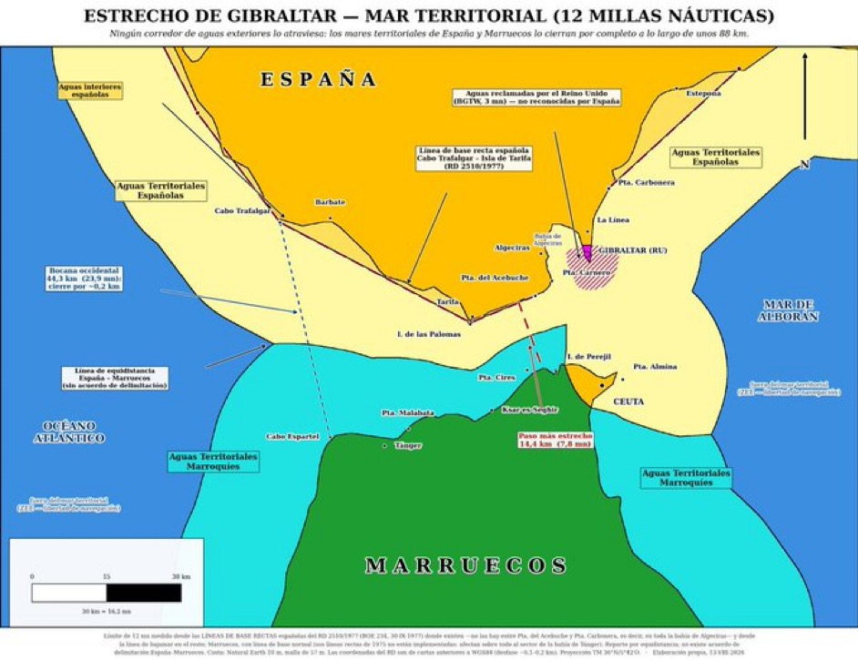

Slide 14


Slide 17


